Slide 1
Prevención y control de infecciones: enfermedad por el virus de Marburgo (EVM)
Cómo prevenir que la EVM ingrese a su centro de atención médica
Entornos de atención médica con recursos entre limitados e intermedios
Actualizado: marzo del 2023
Notes:
Audiencia destinataria: esta presentación se enfoca en lo que los trabajadores de la salud deben saber para prevenir que la enfermedad por el virus de Marburgo ingrese a los centros de atención médica. Se enfoca en las estrategias de evaluación, aislamiento y notificación a las personas que necesitan saberlo.
Consulte <Cómo preparar un área de evaluación en su centro>[enlace] y <Cómo preparar un área de aislamiento de corto plazo en su centro> [enlace] para obtener información sobre lo que los miembros de manejo de los centros deben saber para asistir durante el proceso de identificación, aislamiento y notificación.
Tenga en cuenta que los temas sobre la prevención y el control de infecciones para la enfermedad por el virus de Marburgo se presentan en orden, y se espera que los participantes avancen a lo largo de la serie. Sin embargo, puede combinar el contenido para satisfacer las necesidades de los participantes, y podría necesitar ajustar el ejemplo del guion de forma acorde.
Cantidad de tiempo estimado con participación de la audiencia: aproximadamente 30 minutos.
Guion:
¡Bienvenidos! Hoy nos enfocaremos en estrategias clave para protegerlos a ustedes, sus pacientes, y sus amigos y familiares contra la enfermedad por el virus de Marburgo. Vamos a hablar sobre cómo identificar a personas que lleguen a los centros médicos que podrían tener la enfermedad por el virus de Marburgo y qué hacer si sospechan que alguien podría tener la enfermedad.

Slide 2
Objetivos de aprendizaje
Después de esta presentación, los participantes podrán:
  Nombrar las 3 estrategias clave para prevenir la introducción de la EVM a los centros médicos.
  Explicar por qué es importante hacer una evaluación para identificar la EVM.
  Describir las mejores prácticas para hacer una evaluación para identificar la EVM.
Notes:
Guion:
Tenemos tres objetivos de aprendizaje para la sesión de hoy. Para el final de nuestro encuentro de hoy, ustedes deberían poder nombrar las 3 estrategias clave para prevenir la introducción de la enfermedad por el virus de Marburgo a los centros médicos, explicar por qué es importante hacer una evaluación para identificar la enfermedad y describir las mejores prácticas para el proceso de evaluación.

Slide 3
Hablar sobre lo siguiente:
¿Por qué es importante identificar a las personas que podrían tener la EVM antes de que ingresen a su centro de atención médica?
Notes:
Activación de los conocimientos previos:
Un beneficio clave de trabajar con estudiantes adultos es que probablemente ya tienen algo de conocimiento o experiencia relacionados con el tema que usted está enseñando. Activar los conocimientos previos ayuda a los estudiantes a conectar el aprendizaje nuevo con lo que ya saben, y podría ayudarlos a entender y recordar información nueva de mejor forma. También lo ayuda a usted, el instructor, a identificar vacíos de conocimiento donde podría necesitar dedicar más tiempo o agregar énfasis cuando enseñe. Use esta diapositiva como una oportunidad para que los estudiantes compartan lo que ya saben.
Guion:
Comencemos con una pregunta. ¿Por qué es importante identificar a las personas que podrían tener la enfermedad por el virus de Marburgo antes de que ingresen a su centro de atención médica?
[Deles a los participantes 2 minutos para conversar entre todos o en grupos pequeños. Si no surge en la conversación, agregue lo siguiente].
Si se permitiera que una persona con la enfermedad por el virus de Marburgo no diagnosticada ingresara a un centro de atención médica, esa persona podría propagarles la enfermedad a los pacientes cercanos y al personal que los cuida. La identificación y separación temprana de pacientes que se sospeche que tengan la enfermedad por el virus de Marburgo previene el ingreso de la enfermedad no identificada a un entorno de atención médica, lo cual los protege a ustedes y a sus pacientes. Al mantenerse sanos, ustedes también evitan propagarles la enfermedad a sus familiares y amigos. Por lo tanto, mantener a los pacientes con la enfermedad por el virus de Marburgo separados en un centro de atención médica los protege a ustedes, sus pacientes y su comunidad.

Slide 4
Estrategias clave para prevenir la introducción de la EVM a los centros médicos:
Identificar
Aislar
Notificar
Notes:
Guion:
Hay 3 estrategias clave para prevenir la introducción de la enfermedad por el virus de Marburgo a los centros de atención médica:
Identificar a las personas que podrían tener la enfermedad por el virus de Marburgo antes de que ingresen al centro.
Aislar a los pacientes que se sospeche que tengan la enfermedad por el virus de Marburgo de los demás.
Notificar a las autoridades que sea necesario en su centro.
Esto es lo más importante que podemos hacer en nuestros centros de atención médica para prevenir la propagación de la enfermedad por el virus de Marburgo.

Slide 5
Identificar
La evaluación es el proceso de identificar a pacientes que podrían ser infecciosos de modo que puedan aislarse de forma oportuna, y remitirlos para que se les hagan pruebas y reciban atención médica en un centro que tenga esa finalidad.
La evaluación debería ocurrir en el punto de entrada antes de ingresar a un centro de atención médica.
Notes:
Guion:
Comencemos con el proceso de identificar a las personas que posiblemente tengan la enfermedad por el virus de Marburgo. Este proceso de identificación se llama evaluación. La evaluación es como un proceso de clasificación. Opera como un colador, separando a las personas que probablemente tengan una afección de las que probablemente no la tengan. En las áreas con transmisión de la enfermedad por el virus de Marburgo, hay un mayor riesgo de que un paciente llegue a un centro con signos y síntomas de la enfermedad o con factores de riesgo de exposición. La evaluación permite que se aíslen a los pacientes que se sospeche que tengan la enfermedad por el virus de Marburgo de forma oportuna y se los remita para que se les hagan pruebas y reciban atención médica en un centro que tenga esa finalidad.
La evaluación implica buscar síntomas de la enfermedad por el virus de Marburgo y determinar los factores de riesgo al inicio del proceso de atención médica, preferiblemente antes de que alguien incluso ingrese al centro de atención médica, por lo que la evaluación debería realizarse en el punto de entrada del centro.
La evaluación no requiere contacto cercano ni físico. Se puede hacer con un termómetro sin contacto y haciendo preguntas. Hablaremos más sobre CÓMO hacer la evaluación en unos minutos.

Slide 6
Aislar y notificar
Cuando se identifica a un paciente que se sospecha que tiene la EVM, se debe:
Aislar al paciente de inmediato, y explicarle la situación y los próximos pasos.
Notificar al médico designado o al jefe del personal de enfermería. Esa persona
  verificará y garantizará que se establezcan medidas de aislamiento.
  comunicará la alerta al número de teléfono adecuado.
Notes:
Guion:
Si, durante el proceso de evaluación, identifican a alguien que podría tener la enfermedad por el virus de Marburgo, deberían hacer dos cosas de inmediato:
Primero, aislar al paciente.
Luego, notificar rápidamente a los médicos designados, al personal de enfermería o a los administradores en su centro de atención médica para que tengan conocimiento.
El aislamiento previene que la persona les propague la enfermedad por el virus de Marburgo a ustedes, a otros trabajadores de la salud o a pacientes. Su centro debería tener un plan para cómo aislar a las personas que se sospeche que tengan la enfermedad por el virus de Marburgo y para proporcionarles la atención médica necesaria hasta que puedan ser transferidas a una unidad de tratamiento contra esta enfermedad. Ser aislado puede causarle miedo a su paciente. Para ayudarlo a que se sienta seguro, explíquenle con compasión lo que está sucediendo, cuáles son los próximos pasos y por qué esto es importante para su bienestar. Es decir, que si tiene la enfermedad por el virus de Marburgo, iniciar el cuidado adecuado de inmediato produce mejores resultados (menor mortalidad) para los pacientes.
Notificar al punto de contacto designado en su centro de atención médica permite que los pacientes que se sospeche que tengan la enfermedad por el virus de Marburgo sean remitidos para que se les hagan pruebas y reciban atención médica. Por lo tanto, es importante saber quién es la persona designada. El punto de contacto designado verificará y garantizará que se establezcan medidas de aislamiento, y notificará al número de teléfono adecuado identificado por vigilancia sobre el posible caso. Si no están seguros de a quién deben notificar en su centro, pregúntenle a su supervisor.

Slide 7
La identificación temprana y separación de pacientes que se sospeche que tengan la EVM previene que ingrese esta enfermedad no identificada a su entorno de atención médica.
Esto los protege a...
USTEDES
Sus pacientes
Su comunidad
Notes:
Guion:
Como ya se mencionó, la identificación temprana y separación de pacientes que se sospeche que tengan la enfermedad por el virus de Marburgo previene que ingrese la enfermedad no identificada a su entorno de atención médica. Esto los protege a ustedes y a sus pacientes. Al mantenerse sanos, ustedes también evitan propagarles la enfermedad a sus familiares y amigos.

Slide 8
Información básica sobre la evaluación
Notes:
Guion:
Hemos hablado sobre por qué es importante usar un proceso de evaluación para identificar a las personas que se sospeche que tengan la enfermedad por el virus de Marburgo. Ahora hablemos sobre CÓMO hacer la evaluación.

Slide 9
Puntos clave para la evaluación de la EVM
Evaluar a todas las personas que ingresen al centro médico:
  Pacientes, trabajadores de la salud, familiares acompañantes, etc.
Evaluar antes de cualquier actividad de cuidado del paciente. Esto puede ser:
  Al ingresar a un centro (p. ej., una puerta principal).
  Durante el registro del paciente (p. ej., un escritorio u oficina de registro).
  Como nivel adicional, durante el registro a una sala (p. ej., maternidad).
Siempre asumir que un paciente podría ser infeccioso y tomar medidas de precaución estándar* para TODOS los pacientes TODO el tiempo.
*Las prácticas de prevención y control de infecciones se aplican a todos los pacientes con base en el principio de que toda la sangre, los líquidos corporales, las secreciones, las excreciones, la piel no intacta y las membranas mucosas podrían contener agentes infecciosos transmisibles.
Notes:
Guion:
Todas las personas que ingresen a un centro deberían ser evaluadas. Esto incluye los pacientes, los trabajadores de la salud y los familiares acompañantes.
La evaluación debería hacerse antes de cualquier actividad de cuidado del paciente. Esto puede hacerse en la entrada de un centro (como la puerta principal) o durante el registro del paciente (como en un escritorio u oficina de registro). Como nivel adicional de protección, pueden hacer la evaluación durante el registro de ingreso a una sala (como la de maternidad).
El proceso de evaluación debería adaptarse conforme al diseño del centro, los recursos humanos disponibles y los suministros disponibles.
Cuando evalúen a las personas, siempre asuman que podrían ser infecciosas y tomen medidas de precaución estándar para TODOS los pacientes TODO el tiempo. Las próximas sesiones cubrirán más en profundidad las precauciones estándar en el contexto de la enfermedad por el virus de Marburgo.

Slide 10
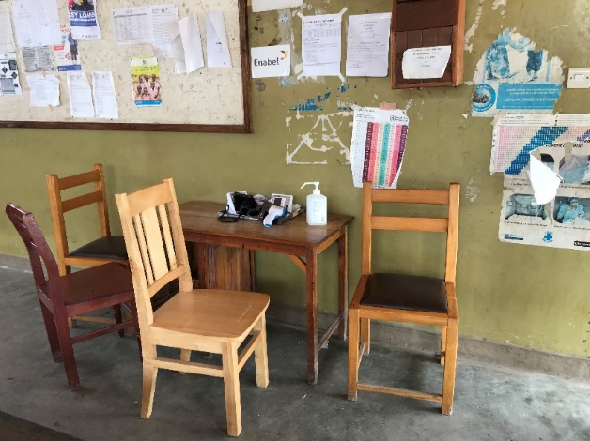
Seguridad durante la evaluación
Mantener distancia de al menos 1 metro (aproximadamente la longitud del brazo) según la recomendación de la OMS.
  Si no se puede mantener una distancia de al menos 1 metro, se deberá usar equipo de protección personal (EPP) - guantes, bata, gafas de protección, mascarilla.
Evitar las interacciones directas cara a cara.
  Posicionar las sillas no directamente frente a frente, sino en ángulos.
  Colocar plexiglás entre la persona que haga la evaluación y la que la reciba.
Higienizarse las manos con frecuencia.
Mantener al menos 1 metro de distancia, excepto durante el chequeo de la temperatura
Notes:
Guion:
Recuerden que la evaluación no requiere contacto cercano ni físico. Por su seguridad, la Organización Mundial de la Salud recomienda que durante las actividades de evaluación, mantengan una distancia de al menos 1 metro. Si no pueden mantener esta distancia, deberían usar equipo de protección personal, también llamado EPP, como guantes, una bata de manga larga, protección para los ojos (como gafas) y una mascarilla quirúrgica.
Para su protección, también necesitan evitar las interacciones directas cara a cara para proteger las membranas mucosas: los ojos, la nariz y la boca. Su centro podría colocar plexiglás en la estación de evaluación entre el evaluador y el evaluado. Si esta no es una opción en su centro, posicionar las sillas lejos una de la otra, como se ve en esta imagen, es una forma simple y eficaz de lograr esto.
A medida que evalúen a los pacientes, deberían higienizarse las manos. Hablaremos en más profundidad sobre la higiene de las manos en una sesión futura.

Slide 11
La evaluación incluye dos partes:
Chequeo de la temperatura
Cuestionario: signos y síntomas + factores de riesgo en los últimos 21 días.
Notes:
Guion:
Generalmente, la evaluación incluye 2 partes:
Un chequeo de la temperatura.
Y un cuestionario sobre los signos, síntomas y factores de riesgo en los últimos 21 días.

Slide 12
Proceso de evaluación
  Ejemplo: “Para mantener a todos seguros, estamos haciendo una evaluación para detectar la enfermedad por el virus de Marburgo. Le tomaremos la temperatura y le haremos algunas preguntas".
Explicar
Tomar la temperatura
Termómetro sin contacto (infrarrojo).
Usar la herramienta de evaluación
Seguir las preguntas en la herramienta de evaluación (síntomas, exposiciones).
¿Cumple la persona con la definición de caso sospechoso de la enfermedad por el virus de Marburgo?
  Si la respuesta es SÍ, llevarla al área de aislamiento.
  Si la respuesta es NO, la persona puede ingresar al centro.
Tomar medidas
Notes:
Guion:
El proceso de evaluación debería ser similar a lo siguiente.
Antes de comenzar la evaluación, deberían explicarle a la persona siendo evaluada lo que está sucediendo. Pueden decir algo así: "Para mantener a todos seguros, estamos haciendo una evaluación para detectar la enfermedad por el virus de Marburgo. Le tomaremos la temperatura y le haremos algunas preguntas".
Luego, pueden hacer el chequeo de la temperatura y hacer las preguntas sobre los síntomas y factores de riesgo.
Con base en la información recolectada del chequeo de la temperatura y el cuestionario, deberán tomar medidas. Tal vez puedan dejar que la persona ingrese al centro o puede que tengan que llevarla a un área de aislamiento y notificar a alguien específico en su centro sobre el posible caso de enfermedad por el virus de Marburgo.
Ahora, hablemos sobre el chequeo de la temperatura y el cuestionario de evaluación en más detalle.

Slide 13
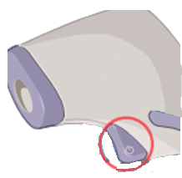
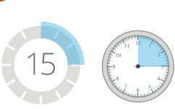
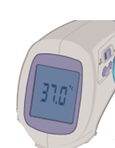
Chequeo de la temperatura sin contacto
Las instrucciones varían según el tipo o la marca del termómetro infrarrojo.
Siempre se debe revisar el folleto que viene en el paquete o las instrucciones en el sitio web del fabricante.
1
Prender el termómetro.
2
Esperar 15 minutos a que se caliente el dispositivo.
(Esto permite que el termómetro se aclimate a la temperatura del ambiente).
3
Confirmar que la configuración del termómetro sea la correcta (p. ej., Celsius, lectura de "cuerpo" y no de "objeto").
Notes:
Guion:
Para el chequeo de la temperatura, deberían usar un termómetro infrarrojo sin contacto, si es posible. Hablaremos en general sobre cómo usar este tipo de termómetro para las evaluaciones, pero las instrucciones para los termómetros infrarrojos podrían variar según el tipo o la marca que usen. Siempre revisen el folleto que viene en el paquete o las instrucciones en el sitio web del fabricante para saber cómo usar el dispositivo de su centro de forma correcta.
Antes de tomarle la temperatura a alguien para la evaluación, deberían prender el termómetro y dejarlo calentar al menos 15 minutos para que se aclimate a la temperatura del ambiente. Deberían confirmar que la configuración del termómetro sea la correcta. Por ejemplo, asegúrense de que la medida esté configurada en Celsius y que el dispositivo esté configurado para "cuerpo" y no para "objeto".

Slide 14
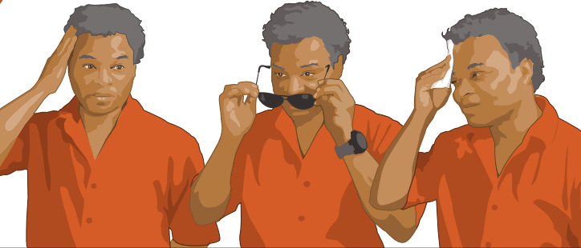
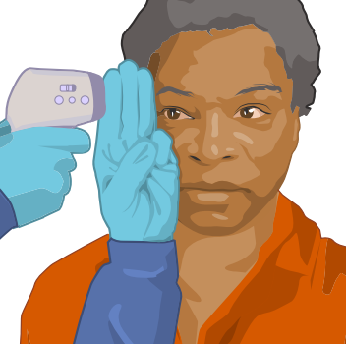
Chequeo de la temperatura sin contacto (continuación)
Pararse al costado de la persona a quien se le va a tomar la temperatura.
4
Pedirle a la persona que se saque el pelo de la cara, se saque el pañuelo para la cabeza, el sombrero y los lentes, y se seque la transpiración (la transpiración en los poros puede causar una lectura de temperatura más baja).
5
6
Apuntar a la sien, arriba del final de la ceja (NO la frente).
Sostener el termómetro a entre 3 y 5 centímetros de la sien de la persona (aproximadamente el ancho de 3 dedos) y presionar el botón.
7
Notes:
Guion:
Una vez que el termómetro esté listo para usarse, deben pararse al costado de la persona a quien le van a tomar la temperatura. Puede que tengan que pedirle que se saque el pelo de la cara, se saque el pañuelo para la cabeza, el sombrero y los lentes y se seque la transpiración (la transpiración en los poros puede causar una lectura de temperatura más baja).
Cuando tomen la temperatura, apunten a la sien, arriba del final de la ceja, no la frente. Deberían sostener el termómetro a entre 3 y 5 centímetros de la sien de la persona y presionar el botón. Tengan en cuenta que entre 3 y 5 centímetros equivale a aproximadamente el ancho de 3 dedos, como se muestra en la imagen aquí abajo. No necesitan levantar los tres dedos para medir. En su lugar, visualícenlo en su mente. Recuerden que la evaluación no debería implicar contacto físico con la persona evaluada.

Slide 15
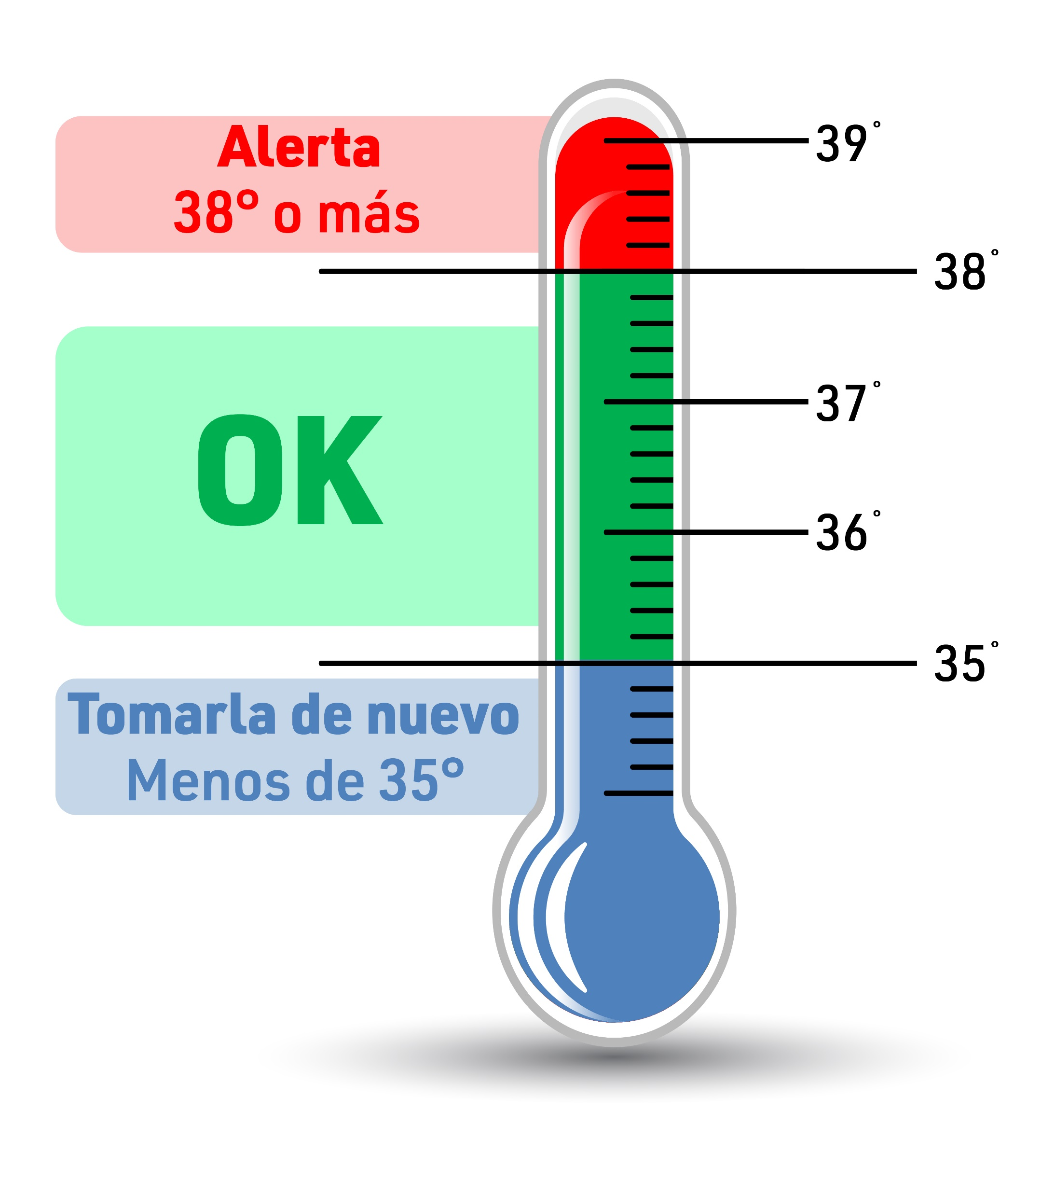
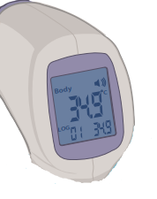
Chequeo de la temperatura sin contacto (continuación)
8
Leer la pantalla del termómetro.
Si muestra menos de 35 °C, tomarla de nuevo.
Si muestra 38 °C o más, indica fiebre.
Notes:
Guion:
A medida que evalúan a los pacientes, también deberían asegurarse de usar los valores de temperatura descritos en la definición de caso de su país para la enfermedad por el virus de Marburgo. Según los valores de esta diapositiva, si una persona tiene una temperatura de 38 grados Celsius o más, se considera que tiene fiebre. Si la temperatura es de 35 grados Celsius o menos, necesitan revisar que el termómetro tenga la configuración correcta y volver a tomar la temperatura.
Si están trabajando en la estación de evaluación, a medida que toman la temperatura de cada persona, deberían registrarla en el registro de la evaluación. Deberían entonces continuar la evaluación de exposiciones y síntomas como se indica en el algoritmo de evaluaciones que veremos en la próxima diapositiva.

Slide 16
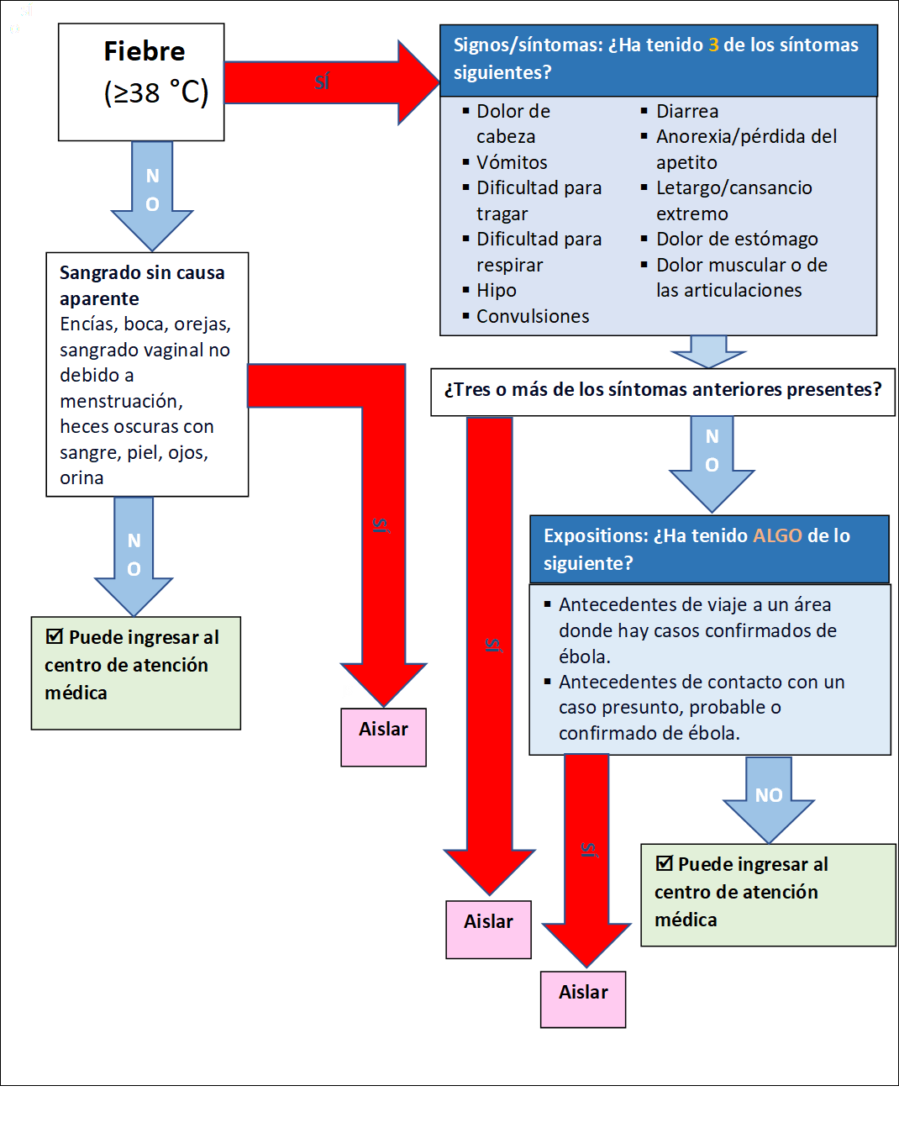
Algoritmo de selección para MVD - Guinea Ecuatorial 2023

Slide 17
Equipo y suministros para la evaluación
Las estaciones de evaluación deberían tener:
  El algoritmo de evaluación impreso para usar como referencia
  El registro de pacientes
  Un termómetro infrarrojo (sin contacto)
  Pilas para el termómetro/un termómetro de reserva
  EPP si no se puede mantener la distancia
Notes:
Guion:
Para lograr todo lo que hemos hablado en las estaciones de evaluación, estas estaciones deberían tener varios equipos o suministros, que incluyen:
Una ayuda para el trabajo o algoritmo de evaluación que muestre lo que es una definición de caso, para que sepan que están identificando a los casos de forma adecuada
Un registro de pacientes para anotar a todos los que ingresen al centro de atención médica
Un termómetro infrarrojo sin contacto
Y pilas o un termómetro de reserva por si uno de los termómetros deja de funcionar.
Cuando no se pueda mantener la distancia, el evaluador necesitará usar EPP como se menciona en la diapositiva de Seguridad durante la evaluación, por lo que el EPP también debería estar disponible cuando se necesite.
Antes de empezar un turno de trabajo en el que van a hacer evaluaciones, revisen que estos suministros estén en su estación de evaluación.

Slide 18
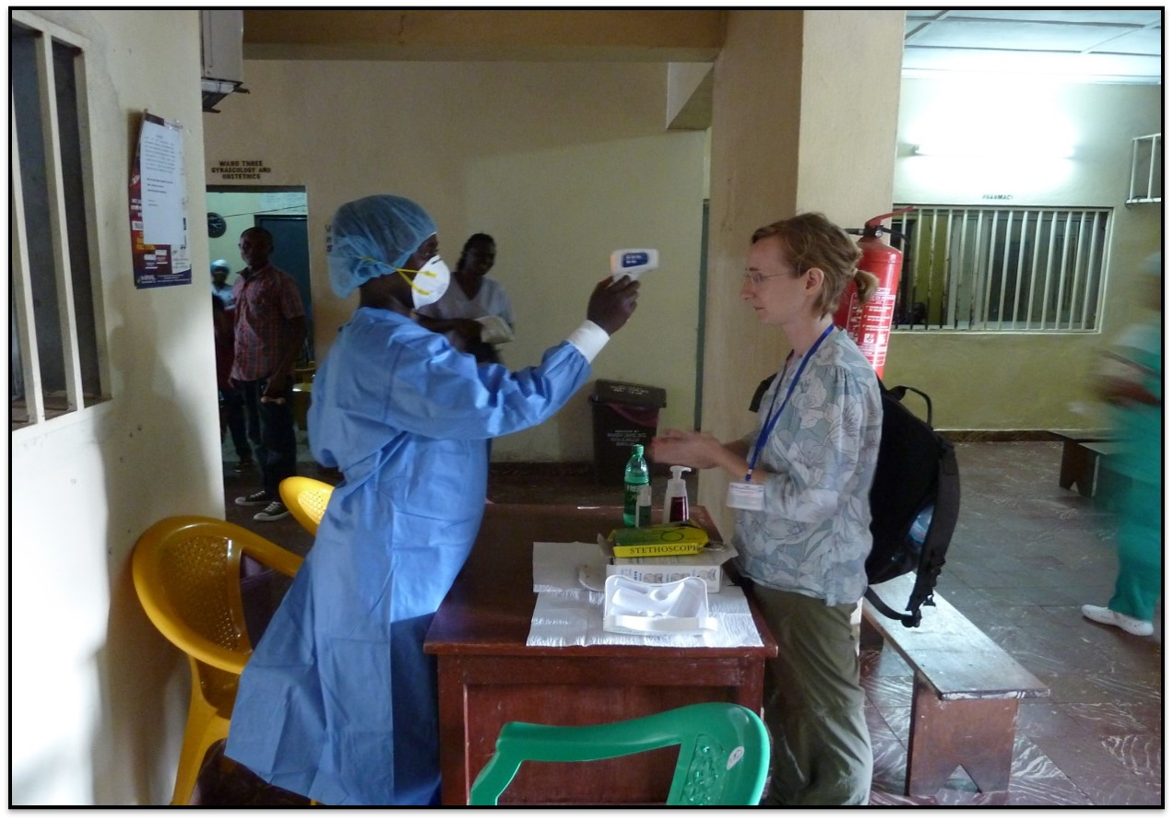
Chequeo de conocimientos
Imaginen que ven a su compañero de trabajo evaluando a alguien que ingresa a su centro así. ¿Qué sugerencias le darían para ayudarlo a evaluar de forma más segura?
Notes:
Aplicar. Pídales a los participantes que apliquen la información que acaban de escuchar para chequear su comprensión.
Guion:
Imaginen que ven a su compañero de trabajo evaluando a alguien que ingresa a su centro así. ¿Qué sugerencias le darían para ayudarlo a evaluar de forma más segura? [Deles a los participantes entre 2 y 3 minutos para escribir sus ideas, conversar en grupos pequeños o conversar entre todos].

Slide 19



Comentarios: evaluación
Debe usarse EPP con base en la evaluación de riesgos.
Mantener una distancia de al menos 1 metro o colocar una barrera, como plexiglás.
Evitar estar cara a cara.
Apuntar el termómetro más cerca de la sien de la persona (según las instrucciones del termómetro).
Colocar las sillas en ángulo para evitar que las personas estén cara a cara. Mantener una mesa entre las sillas ayuda a mantener la distancia adecuada.
Notes:
[Con base en lo que se conversó en la diapositiva anterior, agregue la información a continuación que todavía no se haya conversado].
Guion:
Hablemos primero sobre lo que el evaluador está haciendo bien:
Primero, el evaluador está usando EPP, lo que podría ser bueno dependiendo de la situación. Sin embargo, no es claro si este es el EPP adecuado para este proceso de evaluación; se recomiendan las precauciones estándar salvo que el paciente tenga ciertos síntomas, y los síntomas del paciente son desconocidos con base en esta imagen.
El uso de sillas de plástico es bueno ya que no son porosas.
También hay una barrera física (el escritorio) entre el evaluador y la paciente. Esta barrera física ayuda a los trabajadores de la salud a mantener distancia y evitar contacto directo.
Sin embargo, hay varias cosas aquí que se pueden mejorar para ayudar a proteger al evaluador durante el proceso:
Volviendo al EPP, el evaluador no está usando guantes. Si se necesita una bata y una mascarilla, también se necesitarán guantes y protección para los ojos.
El evaluador debería tener al menos un metro de distancia (más o menos un brazo de distancia) entre él y la persona evaluada, y no debería estar parado cara a cara con la persona evaluada. Si no hay una división de plexiglás para protegerlo, debería sentarse en ángulo como se ve en la imagen aquí.
El termómetro infrarrojo tampoco se está usando de forma adecuada. Depende de las instrucciones del fabricante, pero en general, el termómetro debe estar a entre 3 y 5 centímetros de la sien de la persona. Esta persona tiene el termómetro demasiado lejos de la sien de la paciente.

Slide 20
Reflexión
¿De qué forma es el proceso de evaluación para identificar la EVM similar o distinto a otros procesos de evaluación que han seguido en el pasado?
¿Qué dificultades han encontrado en el pasado con las evaluaciones? Si nunca antes habían tenido que participar en una evaluación, ¿qué dificultades se imaginan que podrían tener?
Notes:
Reflexión: anima a los participantes a aplicar, analizar y evaluar lo que han aprendido, lo cual los ayuda a profundizar su comprensión del tema, y también permite que usted verifique su comprensión de lo que se ha conversado.
Personalización: ayuda a los participantes a pensar en cómo lo que han aprendido se aplica a sus situaciones específicas. Conectar el aprendizaje a las experiencias personales ayuda a las personas a comprender y recordar mejor las ideas que se enseñaron.
Guion:
Ahora que están familiarizados con por qué necesitamos identificar pacientes que se sospeche que tengan la enfermedad por el virus de Marburgo, aislarlos e informar a los contactos adecuados, y ahora que saben la información básica sobre cómo hacerlo, pensemos en cómo podría funcionar esto en su centro.
Si alguna vez han necesitado evaluar a las personas que ingresan a su centro, ¿cómo es el proceso de evaluación para identificar la enfermedad por el virus de Marburgo parecido o distinto a otros procesos que han seguido en el pasado?
[Deles a los participantes entre 2 y 3 minutos para conversar en grupos pequeños o entre todos].
¿Qué dificultades han encontrado en el pasado con las evaluaciones? Si no han participado en una evaluación antes, ¿qué dificultades se imaginan que podrían tener?
[Haga una lista de dificultades a medida que los participantes las mencionen. Luego, pídale al grupo que haga sugerencias para encontrar maneras en que se podrían superar esas dificultades. Las respuestas serán variadas. Usted también puede hacer sugerencias según lo considere oportuno. El tiempo recomendado para esta conversación es de 7 a 10 minutos. Podría elegir abreviar esta conversación debido a límites de tiempo, o extenderla si el tiempo lo permite].

Slide 21
Conclusiones clave
Para protegerse a ustedes, sus pacientes y sus seres queridos...
Identificar
Aislar
Notificar
Notes:
Guion:
Mientras finalizamos, quiero recordarles que este proceso de identificar, aislar y notificar es lo más importante que podemos hacer en nuestros centros de atención médica para protegernos a nosotros, nuestros pacientes y nuestras familias y comunidades. Durante un brote de la enfermedad por el virus de Marburgo, evaluar a los pacientes para identificar los que podrían estar enfermos, aislar a los que se sospeche que tengan la enfermedad e informar a las autoridades adecuadas es fundamental para mantener la enfermedad por el virus de Marburgo fuera de su centro de atención médica y para mantenerse a ustedes y a los demás seguros.

Slide 22
¡Gracias!

